Slide 1
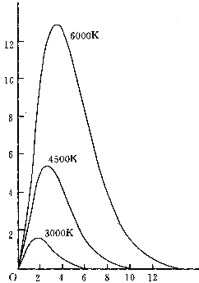
量子物理
Quantum Physics

Slide 2
量子物理基础
基本要求：
1. 理解光电效应和康普顿效应的实验规律以
及爱因斯坦的光子理论对这两个效应的解
释，理解光的波粒二象性。 。
2. 理解德布罗意的物质波假设及其正确性的
实验证实。了解实物粒子的波粒二象性。
3. 理解氢原子光谱的实验规律及玻尔的氢原
子理论。了解能量、角动量及空间量子化
。
4. 了解波函数及其统计解释。了解不确定关
系。了解一维定态薛定谔方程。理解描述
原子中电子运动状态的四个量子数。

Slide 3
目 录
第1章 波粒二象性
第2章 薛定谔方程
第3章 原子中的电子
Δ第4章 固体中的电子
Δ第5章 核物理和粒子物理简介

Slide 4
量子力学是研究原子、分子和凝聚态物质的结构和性质的理论基础，在化学、生物、信息、激光、能源和新材料等方面的科学研究和技术开发中，发挥越来越重要的作用。
1900年，普朗克（M.Pulanck）提出能量子，即能量量子化的概念，这对经典物理理论是一个极大的冲击，因为能量的连续性在经典物理中是“天经地义”的事情。在物理学上，能量子概念的提出具有划时代的意义，它标志了量子力学的诞生。

Slide 5
1905年，为解释光电效应，爱因斯坦提出光量子（光子）的概念，指出光具有波粒二象性。 1923年，德布罗意（P.L.de Broglie）提出实物粒子也具有波动性的假设。波粒二象性的假设，为物质世界建立了一个统一的模型。物质具有波粒二象性是建立量子力学的一个基本出发点。
1927年，戴维孙（C.J.Davisson）和革末（L.H.Germer）通过镍单晶体表面对电子束的散射，观测到和X光衍射类似的电子衍射现象；同年，G.P.汤姆孙（G.P.Thomson）用电子束通过多晶薄膜，证实了电子的波动性。

Slide 6
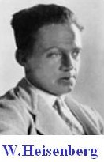
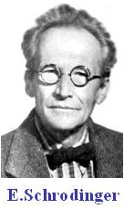
1925年，海森伯(W.Heisenberg)放弃电子轨道等经典概念，用实验上可观测到的光谱线的频率和强度描述原子过程，奠定了量子力学的一种形式—矩阵力学的基础。
1926年，薛定谔(E.Schrodinger)提出了非相对论粒子（能量远小于静能）的运动方程—薛定谔方程，由此方程出发的量子力学称为波动力学。

Slide 7
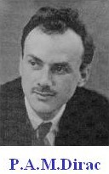
同年，狄拉克（P.A.M. Dirac）提出了电子的相对论性运动方程—狄拉克方程，把狭义相对论引入薛定谔方程，统一了量子论和相对论，为研究粒子物理的量子场论奠定了基础。

Slide 8
量子物理的理论基础独立于经典力学，同我们的日常感受格格不入。对于生活在宏观世界又比较熟悉经典力学的人们来说，学习量子物理确有一定难度。初学者往往试图用经典的概念去理解量子物理，这将使学习陷入困境。
首先介绍揭示波粒二象性的实验规律，它们不但是建立量子力学的实验基础，而且在现代科学技术中也有广泛的应用。然后简要介绍量子力学中的一些最基本的概念和规律。

Slide 9
第1章 波粒二象性
Wave-particle duality
§1.1 黑体辐射
§1.2 光电效应
§1.3 光子、光的二象性
§1.4 康普顿效应
§1.5 实物粒子的波动性
§1.6 概率波与概率幅
§1.7 不确定关系

Slide 10


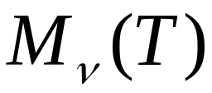
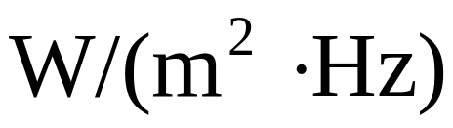
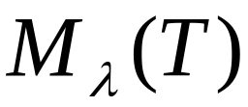
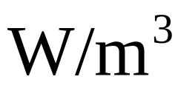
§1.1黑体辐射
一 黑体 黑体辐射
（1）热辐射 实验证明不同温度下物体能发出
不同的电磁波，这种能量按频率的分布随温度而不同
的电磁辐射叫做热辐射.
（2）单色辐射出射度 单位时间内从物体单位表面积发出的频率在 附近单位频率区间（或波长在
附近单位波长区间）的电磁波的能量 .
单色辐射出射度 单位：
单色辐射出射度 单位：

Slide 11
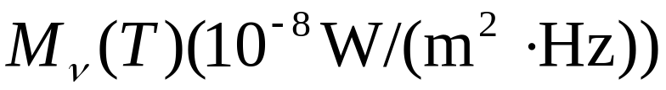
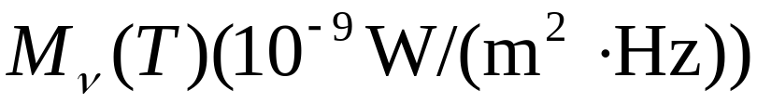
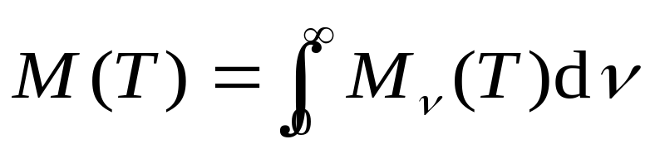

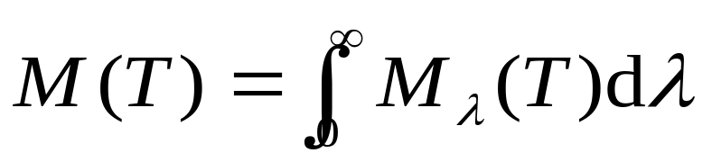
（3）辐射出射度
（辐出度）
钨丝和太阳的单色辐出度曲线
太阳
单位时间，单位
面积上所辐射出的各
种频率（或各种波长）
的电磁波的能量总和.
钨丝
太阳
（5800K）
12
10
可见光区
8
钨丝（5800K）
6
4
2
0 2 4 6 8 10 12

Slide 12
实验表明 辐射能力越强的物体，其吸收能力也越强.
（4）黑体
能完全吸收各种波长电磁波而无反射
的物体，
黑体是理想化模型，即使是煤黑，对
太阳光的吸收率也小于 99%。
维恩设计的黑体：
不透明介质空腔开一小孔，电磁波射入小孔后，很难再从小孔中射出。小孔表面是黑体。

Slide 13
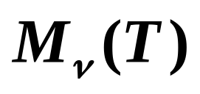
测量黑体辐射出射度实验装置
光栅光谱仪
黑体
•
T
热电偶测M_{ν} (T)
测量黑体辐射谱的实验装置
对黑体加热，放出热辐射。
用光栅分光把辐射按频段分开。
用热电偶测各频段辐射强度，得 。

Slide 14
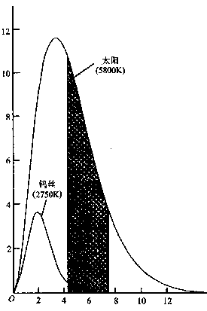
黑体辐射和热辐射实验曲线：
太阳M_{ν} / [10 ⁻⁹ W/(m². Hz) ]
M_{ν} [10 ⁻⁸ W/(m². Hz) ]
钨丝M_{ν} / [(10 ⁻⁸ W/(m². Hz)]
太阳(黑体)
面积为M(T)
5800K
钨丝
可见光区
2750K
ν/10¹⁴Hz
ν/10¹⁴Hz
不同温度下的黑体辐曲线
钨丝和太阳的热辐射曲线

Slide 15
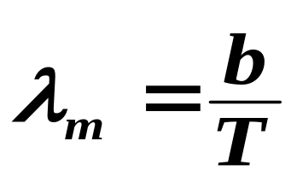
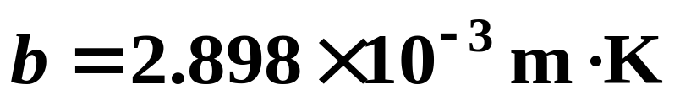
黑体辐射的实验定律：
1、维恩位移定律
M_{ν} (10 ⁻⁸ W/(m². Hz))
Wien displacement law
1893年由理论推导而得，在温度为T的黑体辐射中，光谱辐射出射度最大的光的频率有下式决定：
ν_{m} = C_{ν} T
C_{ν} = 5.880×10¹⁰ Hz/K
或
ν_{m}
ν/10¹⁴Hz
设太阳为黑体，
测λ_{m}=510nm，得 T_{表面} = 5700K

Slide 16
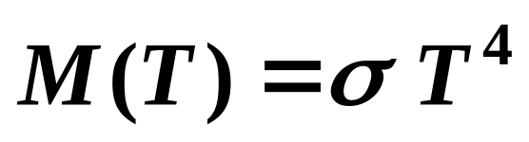
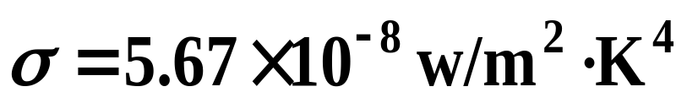
2、斯特藩（ Stefan ） — 玻耳兹曼定律
全部辐射出射度与温度的关系：
—— 斯特藩 — 玻耳兹曼常量
1879年斯特藩从实验上总结而得
1884年玻耳兹曼从理论上证明
斯特藩 — 玻耳兹曼定律和维恩位移定律是
测量高温、遥感和红外追踪等的物理基础。

Slide 17

二、经典物理遇到的困难
利用分光技术可以从实验上测试出由于黑体辐射而发出的电磁波的能量按频率的分布曲线，但
如何从理论上找到符合实验的 函数式?

Slide 18
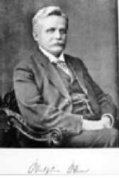
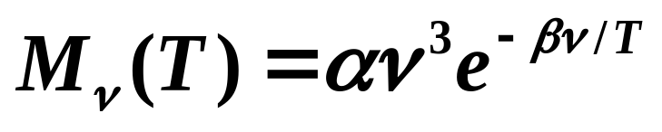
维恩（W. Wien）公式
1896年，维恩假设气体分子辐射的频率只与其 速率有关，首先从理论上推出一个黑体辐射公式
其中α，β 为常量。
高频段与实验符合很好，低频段明显偏离实验曲线。
普朗克不太信服维恩公式的推导过程，认为维恩提出的假设没什么道理。
W. Wien
（1864-1928）

Slide 19

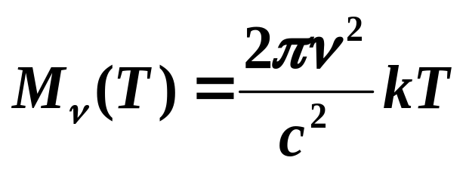
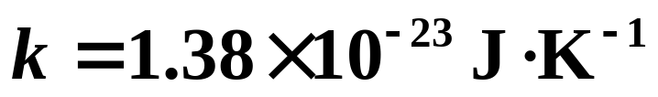
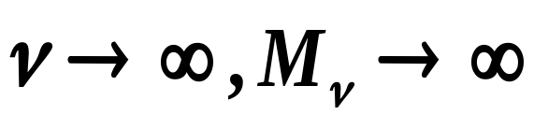
瑞利(Rayleigh) — 金斯(Jeans)公式
1900年6月，瑞利按经典的能量均分定理，把空腔中简谐振子平均能量取与温度成正比的连
续值，得到一个黑体辐射公式
低频段与实验符合很好，高频段明显偏离实验曲线。
L. Rayleigh (1842-1919)
“紫外灾难”！

Slide 20
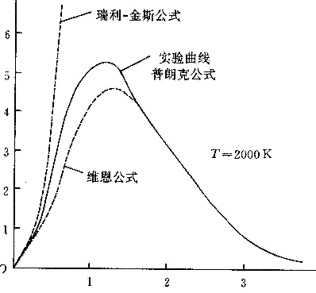

M_{ν} (10 ⁻ ⁹ W/(m². Hz))
（1900）
“紫外灾难”
实验曲线
“ 物理学晴空中的一朵乌云!”
（1896）
α，β 为常量
0
ν/10¹⁴Hz

Slide 21
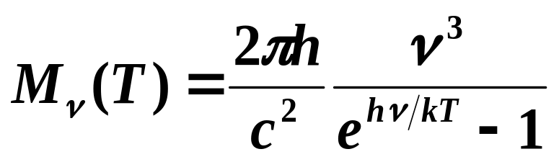
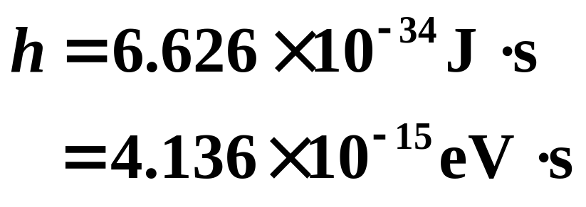
三、普朗克的能量子假说和黑体辐射公式
1900年10月，普朗克利用数学上的内插法，把适用于高频的维恩公式和适用于低频的瑞利－金斯公式衔接起来，得到一个半经验公式，即普朗克黑体辐射公式：
普朗克常量：
在全波段与实验曲线惊人地符合！

Slide 22

M_{ν} (10 ⁻ ⁹ W/(m². Hz))
（1900）
实验曲线
普朗克黑体辐射公式
（1896）
符合实验曲线
α，β 为常量
0
ν/10¹⁴Hz

Slide 23

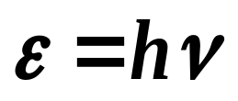
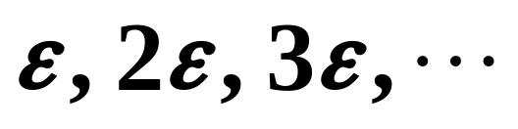
普朗克不满足“侥幸猜到”的半经验公式，要“不惜任何代价” 地去揭示真正的物理意义。
普朗克认为：空腔内壁的分子、原子的振动可以看成是许多带电的简谐振子，这些简谐振子可以辐射和吸收能量，并与空腔内的辐射达到平衡。从空腔小孔辐射出的电磁波，就是由这些空腔内壁的简谐振子辐射出的。
普朗克大胆地假设：频率为 的简谐振子的能量值，只能取 的整数倍。即，简谐振子的能量是量子化的（quantization），只能取下面的一系列特定的分立值

Slide 24

能量 称为能量子(quantum of energy)，空腔内的辐射就是由各种频率的能量子组成。上述假设称为普朗克能量子假设。
在这一假设基础上，再运用经典的统计物理方法就可推出普朗克黑体辐射公式。
能量子的假设对于经典物理来说是离经叛道的，就连普朗克本人当时都觉得难以置信。为回到经典的理论体系，在一段时间内他总想用能量的连续性来解决黑体辐射问题，但都没有成功。
能量子概念的提出标志了量子力学的诞生，普朗克为此获得1918年诺贝尔物理学奖。

Slide 25
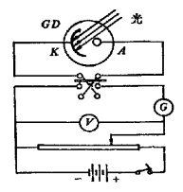
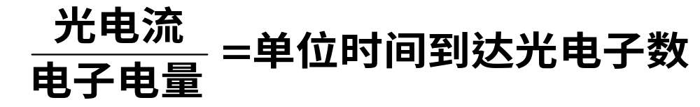
§1.2 光电效应（photoelectric effect）
光电效应：光照射某些金属时，能从表面释
放出电子的效应。
光电效应中产生的电子称为“光电子”。光电
子在电场加速下向阳极运动，就形成光电流。
光电效应引起的现象是赫兹在1887年发现的，
当1896年J.J.汤姆孙发现了电子之后，
勒纳德才
证明所发出的带电粒子是电子。

Slide 26
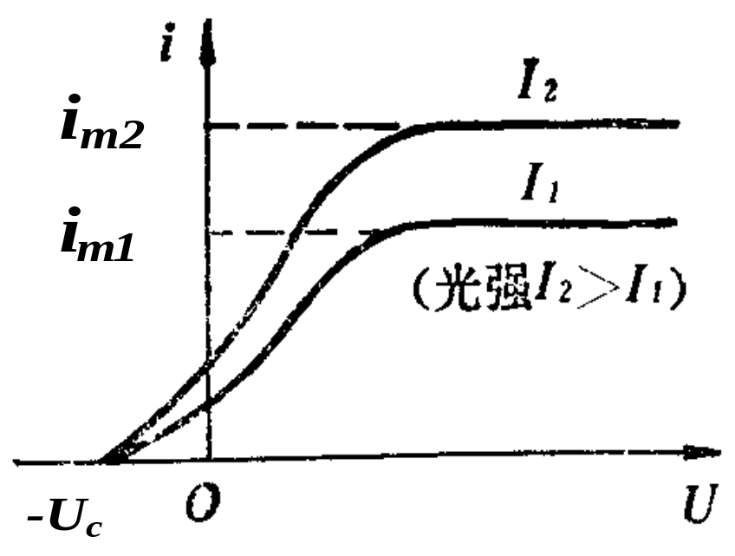
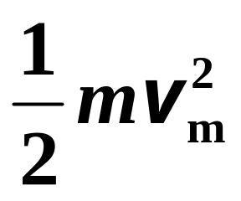
﹡实验规律
(1) 饱和电流
加速电势差增大时光电流增大，当加速电势差增大到一定量值时，光电流达到饱和值。
v_{入}
(2) 光电子的最大初动能∝ ,
U_{c}/V
而与入射光强无关。
Cs
Na
Ca
2
= eU_{c}= eK(v－v₀)
1
截止电压
U_{c}=K(v－v₀)
0
40
60
80
v/10¹³Hz

Slide 27
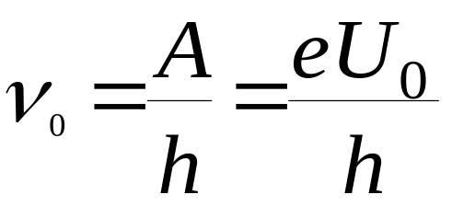
(3) 红限频率（红限）
只有当入射光频率v大于一定的频率v₀时，才会产生光电效应。
v₀ 称为截止频率或红限频率。
红限频率
（A为逸出功）
(4) 光电效应是瞬时发生的，驰豫时间≤10⁻⁹s。
﹡光的波动说的缺陷
按照光的经典电磁理论：光波的强度与频率无关，电子吸收的能量也与频率无关，更不存在截止频率！光波的能量分布在波面上，阴极电子积累能量克服逸出功需要一段时间，光电效应不可能瞬时发生！

Slide 28
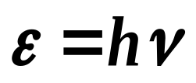
§1.3 光子、光的二象性
一、爱因斯坦的光子理论
当普朗克还在寻找他的能量子的经典理论的
根源时，
爱因斯坦却大大发展了能量子的概念。
普朗克假定只涉及发射或吸收,未涉及辐射在空间的传播。是不协调的。
爱因斯坦光量子假设（1905）：
电磁辐射由以光速c 运动的局限于空间某一
小范围的光的能量子单元 — 光子所组成，
光子能量
光量子具有 “整体性”
光的发射、传播、吸收都是量子化的。

Slide 29

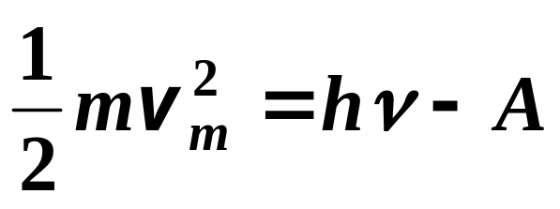
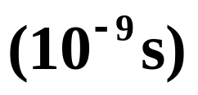
一束光就是以速率 c 运动的一束光子流。
光强
N：光子数通量
二、光子理论对光电效应的解释
一个光子将全部能量交给一个电子，
电子克服金属对它的束缚，从金属中逸出。
A：逸出功
光子打出光电子是瞬时发生的
I ↑→N ↑→单位时间打出光电子多→ i_{m} ↑

Slide 30
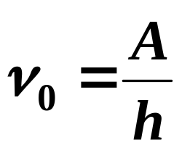
hν > A 时才能产生光电效应，
当 ν <A/h时，
不发生光电效应，
所以存在：
红限频率
光量子假设解释了光电效应的全部实验规律！
但是光量子理论在当时并未被物理学界接受，
普朗克在推荐爱因斯坦为柏林科学院院士时说
“ 光量子假设可能是走得太远了。”

Slide 31


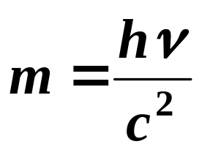
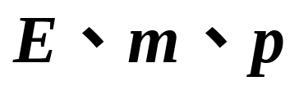
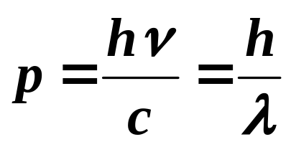
三、光的波粒二象性（dualism）
波动性特征：
粒子性特征：
波长大或障碍物小→波动性突出
波长小或障碍物大→粒子性突出
光作为电磁波是弥散在空间而连续的;
光作为粒子在空间中是集中而分立的.

Slide 32
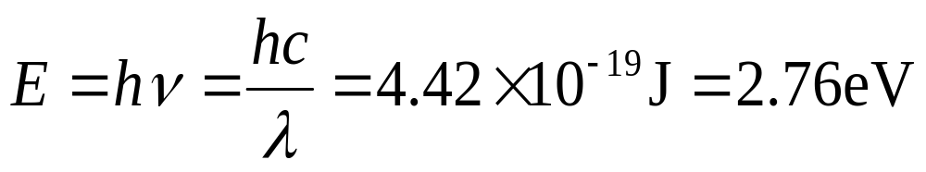
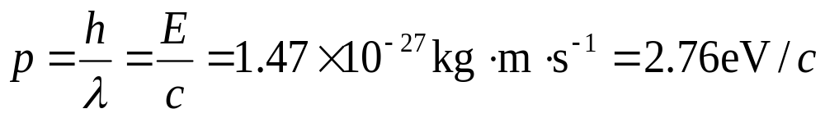
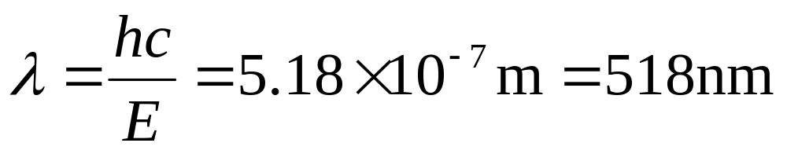
例1 波长为450nm的单色光射到纯钠的表面上.
求 （1）这种光的光子能量和动量；
（2）光电子逸出钠表面时的动能；
（3）若光子的能量为2.40eV，其波长为多少？
解 （1）
（2）
（3）

Slide 33
§1.4 康普顿效应
（Compton effect）
1922−23年康普顿研究了X射线在石墨上的散射.
在散射的X射线中除有与入射波长相同的射线外，还有比入射波长更长的射线。
一、实验装置
X 射线管
+
晶体
光阑
散射波长λ,λ₀
λ₀
φ
λ₀
探
测
器
石墨体
(散射物质)
−
X 射线谱仪

Slide 34
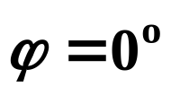
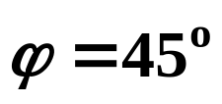
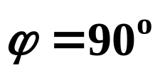
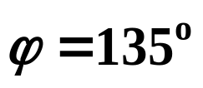
.
.
.
散射出现了λ≠λ₀的现象，
.
.
.
.
.
称为康普顿散射。
.
.
.
.
.
.
.
.
.
.
.
.
.
散射曲线的三个特点：
.
.
.
.
.
1、除原波长λ₀外，出现了
移向长波方面的新的散射波
长λ .
.
.
.
.
.
.
.
.
.
.
.
.
.
.
.
.
.
.
.
.
.
.
.
2、新波长λ 随散射角ϕ 的
增大而增大。
.
.
.
.
.
.
.
.
.
.
.
.
.
3、当散射角增大时，原波
长的谱线强度降低，而新波
长的谱线强度升高。
.
.
.
.
.
.
.
.
.
.
.
.
.
.
.
.
.
.
.
.
.
.
.
.
.
0.709
0.749
波长
o
（A）

Slide 35
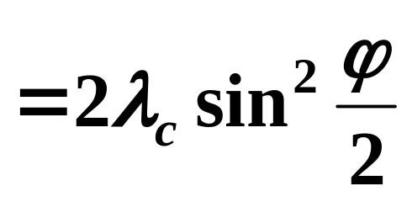
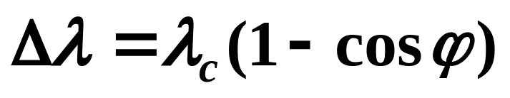
实验表明：
新散射波长λ >入射波长λ₀，
波长的偏移Δλ =λ −λ₀ 只与散射角ϕ 有关，
和散射物质无关。
实验规律是：
λ_{c} = 0.0241Å
= 2.41×10⁻³nm（实验值）
λ_{c} 称为电子的康普顿波长
只有当入射波长λ₀与λ_{c}可比拟时，康普顿
效应才显著，因此要用X射线才能观察到。

Slide 36
经典理论的困难
经典电磁理论预言，散射辐射具有和入射辐射一样的频率。
经典理论无法解释波长变化。

Slide 37
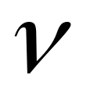










二、康普顿效应的理论解释
（1）物理模型
光子
光子
电子
电子
入射光子（ X 射线或 射线）能量大 .
范围为：
固体表面电子束缚较弱，可视为近自由电子.
电子热运动能量 ，可近似为静止电子.
电子反冲速度很大，需用相对论力学来处理.

Slide 38









（2）理论分析
能量守恒
动量守恒

Slide 39





康普顿公式
康普顿波长

Slide 40






康普顿公式
（3）结论
散射光波长的改变量 仅与 有关
散射光子能量减小

Slide 41



康普顿公式
（4）讨论
若 则 ,可见光观察不到康普顿效应.
与 的关系与散射物质无关，是光子与近自由电子
间的相互作用.
散射中 的散射光是因光子与金属中的紧束缚
电子（原子核）的作用.
（5）物理意义
光子假设的正确性，狭义相对论力学的正确性 .
微观粒子也遵守能量守恒和动量守恒定律.

Slide 42
五、吴有训对康普顿效应研究的贡献
吴有训1923年参加了发现康普顿效应的研究
工作，
1925−26年他用银的X射线（λ₀ = 5.62nm）
为入射线，
以15种轻重不同的元素为散射物质，
在同一散射角（ϕ =120° ）测量各种波长的散射
光强度，作了大量 X 射线散射实验。
这对证实
康普顿效应作出了重要贡献。
吴有训的康普顿效应散射实验曲线：

Slide 43




散射角
曲线表明：
1、Δλ与散射物质无关，仅与散射角有关。
2、轻元素
，
重元素
。

Slide 44
吴有训工作的意义：
证实了康普顿效应的普遍性
证实了两种散射线的产生机制：
λ － 外层电子（自由电子）散射
λ₀ －内层电子（整个原子）散射
在康普顿的一本著作 “ X − Rays in theory
and experiment ” （1935）中，有19处引用了
吴有训的工作。
书中两图并列作为康普顿效应
的证据。

Slide 45

吴有训（1897—1977）
物理学家、教育家、
中国科学院副院长，
1928年被叶企孙聘为清华大学物理系教授，
曾任清华大学物理系主任、理学院院长。
对证实康普顿效应作出了重要贡献
20世纪50年代的吴有训

Slide 46






例 波长 的X射线与静止的自由电子作弹性碰撞, 在与入射角成 角的方向上观察, 问
（1）散射波长的改变量 为多少？
（2）反冲电子得到多少动能？
（3）在碰撞中，光子的能量损失了多少？
解（1）
（2） 反冲电子的动能
（3） 光子损失的能量＝反冲电子的动能

Slide 47

§1.5 实物粒子的波动性
光(波)具有粒子性，那么实物粒子具有
波动性吗?
L.V. de Broglie （ 法国人，1892 − 1986 ）
从自然界的对称性出发，
认为既然光(波)
具有粒子性，那么实物粒子也应具有波动性。
1924.11.29德布罗意把题为“量子理论的研究”
的博士论文提交给了巴黎大学。

Slide 48




他在论文中指出：
一个能量为E、动量为 p 的实物粒子，同时
也具有波动性，
它的波长λ、频率ν 和 E、p的
关系与光子一样：
德布罗意关系
与粒子相联系的波称为物质波
或德布罗意波，
λ — 德布罗意波长
（de Broglie wavelength）

Slide 49



经爱因斯坦的推荐，物质波理论受到了关注。
在论文答辩会上，佩林问：
“这种波怎样用实验耒证实呢？”
德布罗意答道：
“用电子在晶体上的衍射实验可以做到。”
电子的波长：
（电子v << c）
设加速电压为U
（单位为伏特）
U=150V 时，λ =0.1nm
— X 射线波段

Slide 50







一 德布罗意假设（1924 年）
德布罗意假设：实物粒子具有波粒二象性 .
德布罗意公式
注 意
1）若 则
若 则
2）宏观物体的德布罗意波长小到实验难以测量的程度，因此宏观物体仅表现出粒子性 .

Slide 51







例 在一束电子中，电子的动能为 ，求此电子的德布罗意波长 ？
解
此波长的数量级与 X 射线波长的数量级相当.

Slide 52






例 试计算温度为 时慢中子的德布罗意波长.
解 在热平衡状态时, 按照能均分定理慢中子的平均平动动能可表示为
平均平动动能
慢中子的德布罗意波长

Slide 53




二、电子衍射实验
戴维孙(Davisson)-革末(Germer)实验(1927)
抽真空
I
G
当满足2dsinϕ = nλ ，n= 1,2,3,…时，应观察到电流 I 为极大。
Ni 片
（单晶）
U
I
当 ，2C, 3C…时，
实验观察到 I 为极大！
C
C
C

Slide 54

G.P.汤姆孙（G.P.Thomson）实验（1927）
电子通过金多晶薄膜衍射
金多晶薄膜
衍射图象
电子束
1929年德布罗意获诺贝尔物理奖
1937年戴维孙、 G.P.汤姆孙共获诺贝尔物理奖

Slide 55


约恩孙（Jonsson）实验（1961）
电子单、双、三、四缝衍射实验：
单
缝
双
缝
三
缝
四
缝
质子、中子、原子、分子…也有波动性。
宏观粒子 m 大，λ → 0，表现不出波动性。

Slide 56
三 德布罗意波的统计解释
经典粒子 不被分割的整体，有确定位置和运动轨道 ；经典的波某种实际的物理量的空间分布作周期性的变化，波具有相干叠加性 . 二象性要求将波和粒子两种对立的属性统一到同一物体上 .
1926 年玻恩提出 德布罗意波是概率波 .
统计解释：在某处德布罗意波的强度是与粒子在该处邻近出现的概率成正比的 .
概率概念的哲学意义：在已知给定条件下，不可能精确地预知结果，只能预言某些可能的结果的概率 .

Slide 57





§1.6 概率波与概率幅
一、对物质波的理解，概率波的概念
一个一个电子依次入射双缝的衍射实验：
7个电子
100个电子
3000
20000
70000

Slide 58
底片上出现一个个的点子
→电子具有粒子性。
随着电子增多，逐渐形成衍射图样
→ 来源于
“一个电子”所具有的波动性，
而不是电子间相
互作用的结果。
尽管单个电子的去向是概率性的，
但其概率在
一定条件下（如双缝），还是有确定的规律的。
玻恩（M.Born）：
德布罗意波并不像经典
波那样是代表实在物理量的波动，
而是描述粒
子在空间的概率分布的“概率波”。

Slide 59



二、波函数及其统计解释
1、波函数（wave function）
量子力学假定：微观粒子的状态用波函数表示，一般而言波函数是时间和空间的函数。
平面简谐波函数： y = Acos(ω t-kx)
复数表示：
概率波波函数：
一维
三维
2、波函数的统计解释
物质波是“概率波”，
它是怎样描述粒子
在空间各处出现的概率呢？

Slide 60



玻恩对Ψ 的统计解释(1926) ：波函数Ψ 是描述粒子在空间概率分布的“概率振幅”。
其模方
代表 t 时刻，在坐标 附近单位体积中发现一个粒子的概率，
称为“概率密度”。
在空间Ω 发现粒子的概率为：

Slide 61

3、用电子双缝衍射实验说明概率波的含义
（1）子弹穿过双缝
只开上缝→ P₁
只开下缝→ P₂
双缝 齐开→ P₁₂=P₁+P₂

Slide 62







（2）光波
只开上缝→光强 I₁
只开下缝→光强 I₂
双缝齐开→
通过上缝的光波用 描述
通过下缝的光波用 描述
双缝齐开时的光波为
光强为
+干涉项
干涉项

Slide 63







（3）电子
通过双缝后，
分布是d不是c。
电子的状态用
波函数Ψ 描述。
只开上缝时, 电子有一定的概率通过上缝，
其状态用 描述，
电子的概率分布为
只开下缝时, 电子有一定的概率通过下缝，
其状态用 描述，
电子的概率分布为
双缝齐开时，电子可通过上缝也可通过下缝，
通过上、下缝各有一定的概率，
、 都有。

Slide 64



总的概率幅为
出现了干涉。
可见，干涉是概率波的干涉，
是由于概率幅的线性叠加产生的。
即使只有一个电子，当双缝齐开时，
它的状态也要用 来描述。
两部分概率幅的叠加就会产生干涉。
微观粒子的波动性，实质上就是概率幅的
相干叠加性。
衍射图样是概率波的干涉结果。

Slide 65


§1.7 不确定度关系
（uncertainty relation）
经典粒子的轨道概念在多大程度上适用于微观世界？1927年，海森伯分析了一些理想实验并考虑到德布罗意关系，得出不确定度关系（测不准关系）：粒子在同一方向上的坐标和动量不能同时确定。
如果用Δx代表位置的测量不确定度（不确定范围），用Δp_{x}代表沿x方向的动量的测量不确定度，那么它们的乘积有一个下限，即

Slide 66











用电子衍射说明不确定关系
电子经过缝时的位置不确定 .
一级最小衍射角
电子经过缝后 x 方向动量不确定
电子的单缝衍射实验
考虑衍射次级有

Slide 67




海森伯于1927年提出不确定原理
对于微观粒子不能同时用确定的位置和确定的动量来描述 .
不确定关系
物理意义
1） 微观粒子同一方向上的坐标与动量不可同时准确测量,它们的精度存在一个终极的不可逾越的限制 .
2） 不确定的根源是“波粒二象性”这是自然界的根本属性 .
3）对宏观粒子，因 很小，所以 可视为位置和动量能同时准确测量 .

Slide 68





例 1 一颗质量为10 g 的子弹，具有 的速率 . 若其动量的不确定范围为动量的 (这在宏观范围是十分精确的 ) , 则该子弹位置的不确定量范围为多大?
解 子弹的动量
动量的不确定范围
位置的不确定量范围

Slide 69
例
如图, (A)、(B)、(C)、(D)分别为粒子运动的波函数图线，则其中确定粒子动量精确度最高的波函数是哪个？
(A)
x
(B)
x
(C)
x
(D)
x

Slide 70



海森堡不确定度关系（理论结论）：
能量和时间之间的不确定度关系：
Δt：测量能量经历的时间范围，ΔE：测量误差。
τ：寿命，Γ：能级宽度。

Slide 71

威尔逊云室中宇宙线（高能粒子）的径迹

Slide 72
完成作业：
谢 谢 大 家 ！
4.2-26， 4.2-29， 4.2-34， 4.2-36

